Slide 1
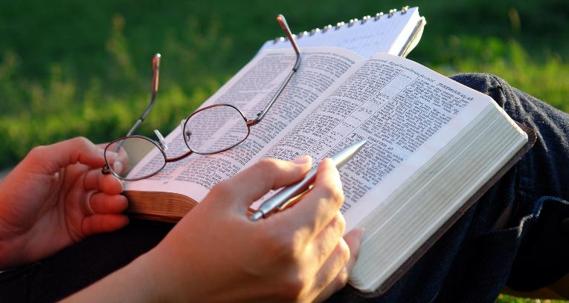
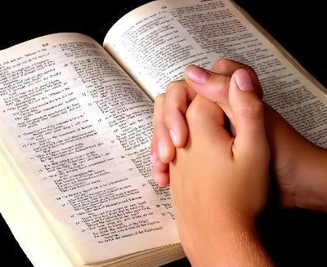
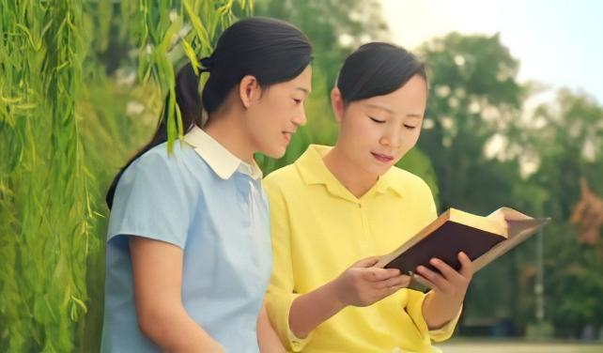
聖書の学び方
2026年5月2日 第5課

Slide 2

そのように、わたしの口から出るわたしの言葉も／むなしくは、わたしのもとに戻らない。 それはわたしの望むことを成し遂げ／ わたしが 与えた使命を必ず果たす。 (イザヤ 55:11 新共同訳)

Slide 3
このように、わが口から出る言葉も、
むなしくわたしに帰らない。
わたしの喜ぶところのことをなし、
わたしが命じ送った事を果す。
(イザヤ 55:11 口語訳)

Slide 4

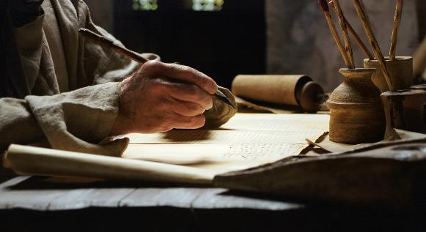

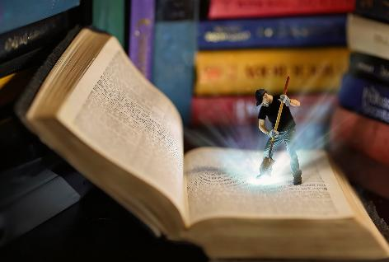
「預言は・・・人々が聖霊に導かれて神からの言葉を語ったもの」（2ペト 1:21）で、そのメッセージを 聖書に記録した。
そこには、生命、希望、励まし、慰めなどを与えて くれる宝石が見つかる。中には一目でわかるものも あれば、もっと注意深く探さなければならないものもある。
神が聖書の中に用意してくださったこれらの貴重な 教えを、私たちはどのように見つけ出すことができるのでしょうか？また、聖書を学ぶことでどのような 恩恵が得られるのでしょうか？
聖書の読み方:
時間
場所
聖書の深い研究
聖書を学ぶことの メリット:
二重の祝福
なんと甘いことでしょう

Slide 5

聖書の
読み方

Slide 6
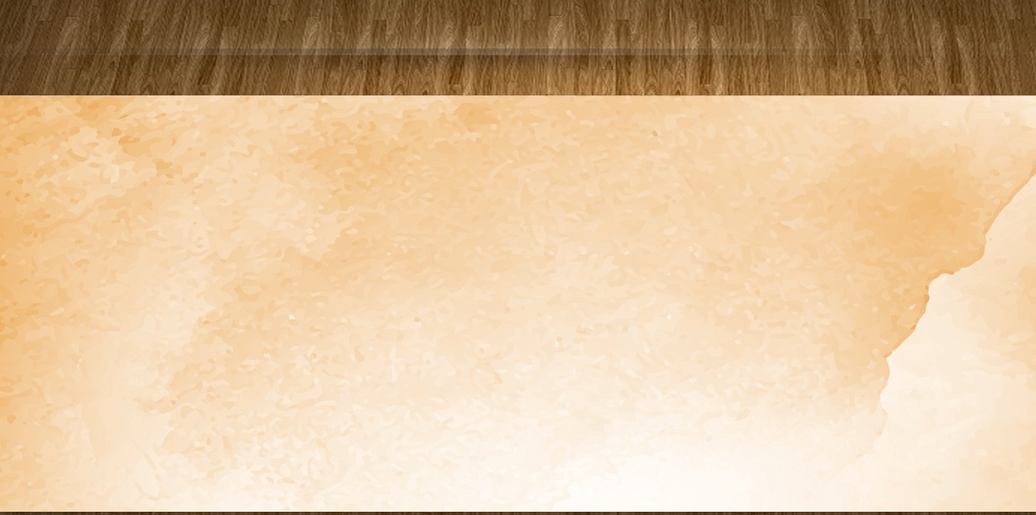
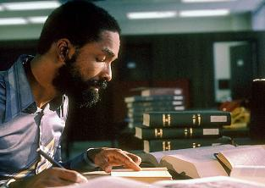
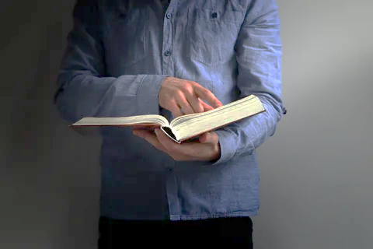

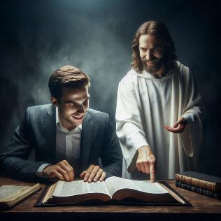
時間
「わたしを尋ね求めるならば見いだし、心を尽くしてわたしを求めるなら、わたしに出会うであろう。」
(エレミヤ 29:13、14)
聖書を読むのに最適な時間はいつですか？
我々は、時間的要因と品質的要因という 2つの要素を考慮して、自らの対応を分析 する必要がある。
スケジュールに聖書研究の時間を1時間確保する方が、たった5分だけ割くよりも、 明らかに大きな実りがあるでしょう。
しかし、勉強に費やす時間は、表面的な読み方に留まってはなりません。 ここで、私たちの動機が問われるのです。なぜ私は聖書を読むのでしょうか。単に知識を求めているだけなのでしょうか、それとも、神についてもっと 知りたいという深い願いがあるのでしょうか。
聖書研究が、神と共に過ごす時（エレ29：13）となり、神を喜ぶ時 （詩37：4）となり、そのページの中に神が私たちに送ってくださる特別なメッセージを探し求める時、私たちは聖書研究を最大限に活かすことが できるでしょう。

Slide 7
さらに、ヨハネ 15:1～8 を読んでください。
15:1「わたしはまことのぶどうの木、わ たしの父は農夫である。 15:2 わたしにつながって いながら、実を 結ばない枝はみな、父が取り除かれる。 しかし、実を結ぶものはみな、 いよいよ 豊かに実を結ぶように手入れをなさる。 15:3 わたしの話した言葉によって、 あな たがたは既に清くなっている。 15:4 わたしにつながっていなさい。わた しもあなたがたにつながっている。ぶど うの枝が、木につながっていなければ、 自分では実を結ぶことができないよう に、あなたがたも、わたしにつながっていなければ、実を結ぶことができない。 15:5 わたしはぶどうの木、あなたがたは その枝である。人がわたしにつながって おり、 わたしもその人につながっていれ ば、その人は豊かに実を結ぶ。わたしを 離れては、あなたがたは何もできないか らである。 15:6 わたしにつながっていない人がい れば、枝のように外に投げ捨てられて枯 れる。そして、集められ、火に投げ入れ られて焼かれてしまう。 15:7 あなたがたがわたしにつながって おり、わたしの言葉があなたがたの内に いつもあるならば、望むものを何でも願 いなさい。そうすればかなえられる。 15:8 あなたがたが豊かに実を結び、わた しの弟子となるなら、それによって、わ たしの父は栄光をお受けになる。
イエスは、御自身にとどまることについ て、私たちに何を語っておられるのでしょうか。また、なぜそれが私たちの信仰にとって 非常に重要なのでしょうか。

Slide 8

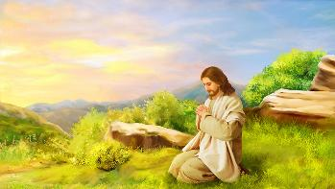

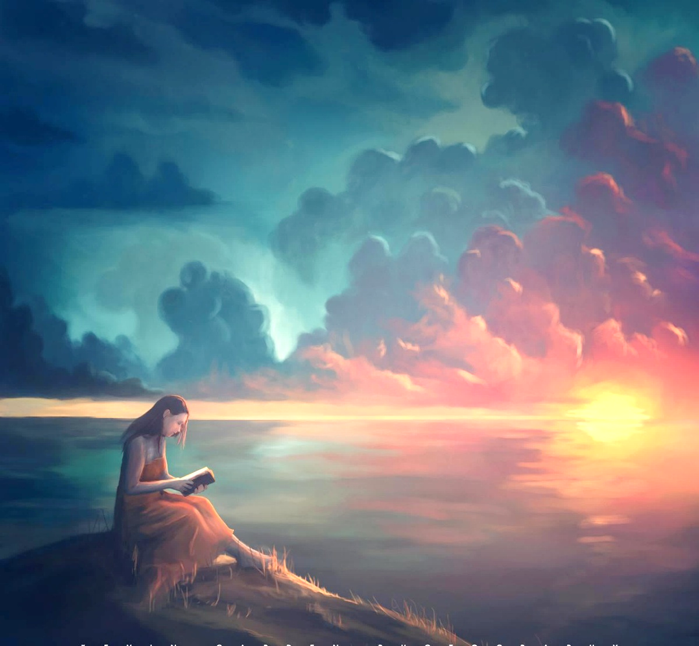

場所
「朝早くまだ暗いうちに、イエスは起きて、人里離れた所へ出て行き、そこで祈っておられた。」 (マルコ 1:35)
イエスは神との特別な交わりのひとときを望むとき、早起きして静かな場所を探した（マコ1:35）。これは祈りにも聖書研究にも当てはまる。
騒がしい場所や人通りの多い場所では、勉強に 集中するのは難しい。快適で静かで、人目に つかない場所の方が、勉強しやすい。
一日の最初や最後の時間帯は、静けさが深まる ため、私たちの思いを神に向けやすくなる時です。
適切な時間と場所が決まったら、これを習慣に していきましょう。何か特別な事情でその時間 を逃してしまうこともあるかもしれませんが、 毎日の聖書勉強を長期間おろそかにしない ようにしましょう。

Slide 9
先週、あなたは祈りと聖書を読むことに、 どれくらい時間を費やしましたか。
その答えは、自分の優先順位についてどんな見直しが必要か、あなたに教えてくれますか。

Slide 10


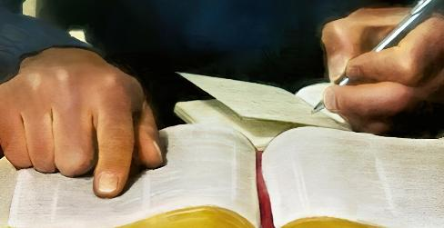
聖書の深い研究(1)
「わたしの口から出るわたしの言葉も／むなしくは、わたしのもとに戻らない。」(イザヤ 55:11a)
聖書の詳細な研究は、4つのセクションから構成されています
祈り
読んで理解する [提案された手法]
祈り
共有する
学びにおいて、聖霊を導き手として迎え入れましょう
聖書から一節または一箇所を選んでください
彼はあなたの心と精神に触れ、あなたが読んだことを理解できるようにして くれるでしょう
書き留めておくと、心に深く刻み込むのに役立ちます
重要な考え方に下線を引く
それらの重要なアイデアの源となっている考えを書き留める
学んだことを 実践できるよう、神に助けを 求めてください。
学んだことを誰と共有 できるか 考えてみて ください。

Slide 11
「神の民が恵みにおいて成長しているときは いつでも、彼らは神の言葉をより明確 に 理解し続けるだろう。彼らは、その聖なる真理の中に新たな光と美しさを見いだす のである。 これは、あらゆる時代の教会の歴史において 真実であり、終わりの日まで 続く」
(『著者と編集者への勧告』 38、39ページ、英文)。
上記引用文に込められたメッセージは、 あなたにとってどのような点で
真実だと感 じましたか。
詩編（詩篇）119:105も参照してください。
あなたの御言葉は、わたしの道 の光/ わたしの歩みを照らす灯。

Slide 12

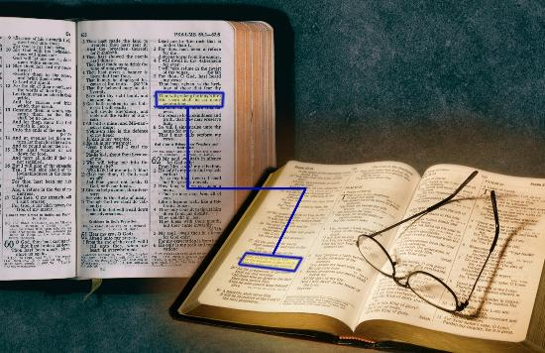
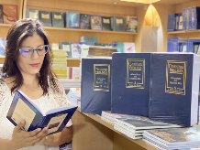
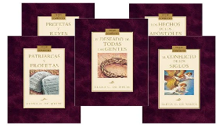
聖書の深い研究(2)
「わたしの口から出るわたしの言葉も／むなしくは、わたしのもとに戻らない。」(イザヤ 55:11a)
その他の聖書研究の手法
聖句と聖句を比較する
(イザ 28:10)
章ごとに、あるいは本全体を勉強する
コンコルダンスを使ってトピックや単語を 調べる
聖書註解書や辞書を参照してください
エレン・ホワイトの『大争闘』シリーズの 一節を併せて読む

Slide 13

聖書を学ぶことの
メリット

Slide 14



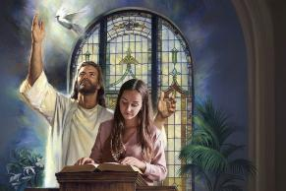
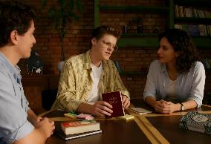
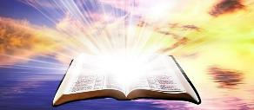
二重の祝福
「主なる神は、弟子としての舌をわたしに与え／疲れた人を励ますように／言葉を呼び覚ましてくださる。朝ごとにわたしの耳を呼び覚まし／弟子として聞き従うようにしてくださる。」 (イザヤ 50:4 )
あなたは土曜日の礼拝で説教をするように頼まれました。聖霊があなたに 選ばせたテーマについて、祈りながらじっくりと時間をかけて研究しました。そして土曜日、あなたは力強く説教をしました。この説教から最も恩恵を 受けるのは誰でしょうか？
説教であれ個人的なレベルであれ、私たちが他の人と分かち合う聖書研究には、二重のメリットがあります。
第一に、私たちは学んだことから恩恵を受ける。 第二に、私たちがこの知識を共有する人々も恩恵を受け、その知識をさらに深く探求するよう促される。
どちらの場合も、神との関係は強固になり、深まります。これこそが神の言葉の力であり、「むなしくわたしのもとに帰ることはない」（イザ55:11）のです。

Slide 15
今週の暗唱聖句を読み、
その意味を考えてみてください。
そのように、わたしの口から出るわたしの言葉も／むなしくは、わたしのもとに戻らない。 それはわたしの望むことを成し遂げ／ わたしが与えた使命を必ず果たす。 (イザヤ 55:11 新共同訳)
今、あなたは何を研究して いますか。
誰とそれを分かち合うことができますか。

Slide 16

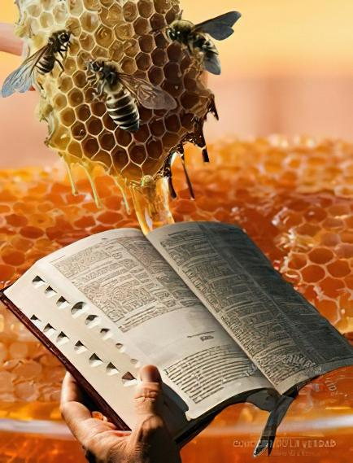
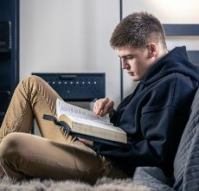
なんと甘いことでしょう！
あなたの仰せを味わえば／わたしの口に蜜よりも甘いことでしょう。(詩編 119:103)
私たちは神の言葉を食さなければならない（エレ15：16）！
聖書は蜂蜜よりも甘いが、本当に食べてはならない（詩119:103）。聖書を読むことは魂の糧であり、私たちの精神と人格を変容 させる真の滋養である。
しかも、この食事は無料なのです（イザ55：1）！
私たちはただ、神に近づき、聖書を通して語られる神の言葉に耳を傾けるだけで良いのです（イザヤ書55章3節）。聖書を深く読み込む時間が長ければ長いほど、私たちはより多くの糧を 得て、より多くの祝福を受けることができるでしょう。
｢「人間の知的な進歩がいかに進んだとしても、より大きな啓示を得るために聖書を徹底的 かつ絶えず探求する必要がないなどとは、 決して考えてはならない。私たちは民として、一人ひとりが預言の学び手となるよう 召されているのである。」 Ellen G. White, Counsels to Writers and Editors, p. 41（非公式訳）

Slide 17
「主を尋ね求めよ、見いだしうるときに」〔口語訳「あなたがたは主にお会いする ことのできるうちに、主を尋ねよ」〕
（イザヤ55:6）とありますが、
具体的にどのような方法があるでしょうか。

Slide 18

「御言葉をただ読むだけでは、天が意図する結果は得られ ません。御言葉を研究し、心の中で大切に抱きしめなければなりません。神を知ることは、精神的な努力なしには得られません。私たちは、神の御言葉を理解できるよう、聖霊の 助けを神に求めながら、熱心に聖書を研究すべきです。一節を取り上げ、神がその一節に私たちのために込められた考えを確かめることに、心を集中させるべきです。[…]神の言葉は命のパンである。この言葉を味わい、消化し、あらゆる行動や人格のあらゆる側面の一部とする者は、神の力によって 強められる。それは魂に不滅の活力を与え、経験を高め、 永遠に続く喜びをもたらすのである。」
EGホワイト (Lift Him Up, April 7)（非公式薬）

